Slide 1

MINERALOGIE
Registrační číslo projektu: CZ.1.07/1.1.38/02.0025
Název projektu: Modernizace výuky na ZŠ Slušovice, Fryšták, Kašava a Velehrad
Tento projekt je spolufinancován z Evropského sociálního fondu a státního rozpočtu České republiky.
Př_126_Mineralogie_Mineralogie
Autor: Mgr. Drahomíra Kalandrová
Škola: Základní škola Fryšták, okres Zlín

Slide 2
Anotace:
Digitální učební materiál je určen k seznámení a upevňování učiva o nerostech.
Materiál podporuje výklad učitele a přibližuje učivo žákům.
Je určen pro předmět přírodopis, 9. ročník.
Tento materiál vznikl jako doplňující materiál k učebnici: Černík, V., Martinec, Z., Vítek, J., Vodová, V. Přírodopis 9 pro základní školy: Geologie a ekologie. 1. vyd. Praha: SPN, 2010, ISBN 978-80-7235-496-2

Slide 3
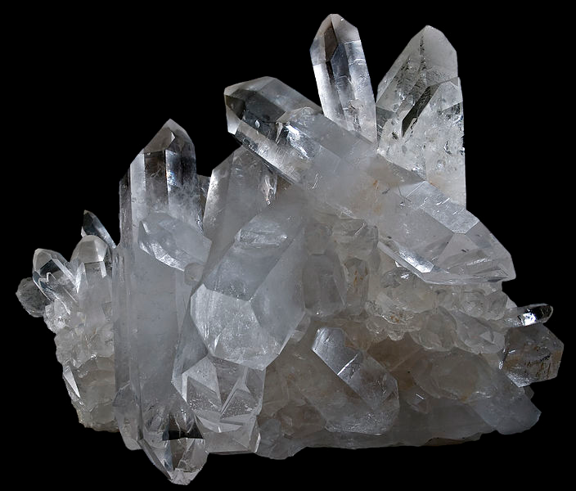

Mineralogie
Vědní disciplína zabývající se nerosty
Zkoumá:
  Vnitřní stavbu
  Vzhled
  Fyzikální vlastnosti
  Chemické vlastnosti
  Možnost technického využití
  Je součástí geologických věd
Křemen

Slide 4
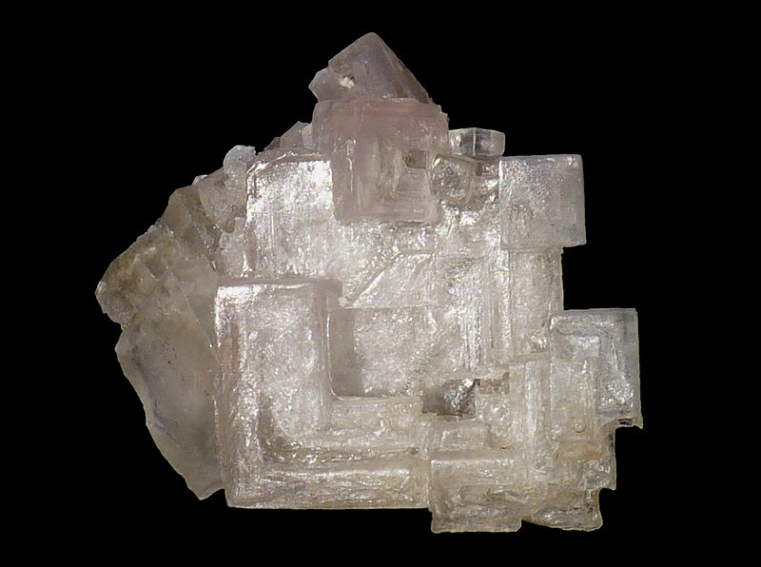
Nerosty
Nerosty = minerály
Neústrojné stejnorodé přírodniny
Složení vyjadřujeme
  chemickou značkou
  vzorcem
Vytvářejí horniny nebo vyplňují dutiny v horninách
Sůl kamenná

Slide 5
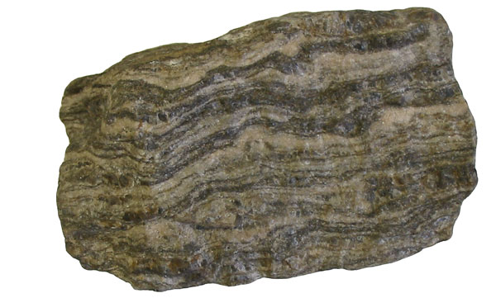
Horniny
Neústrojné přírodniny
Složené z jednoho nebo více druhů nerostů
Tvoří zemskou kůru
Rula

Slide 6
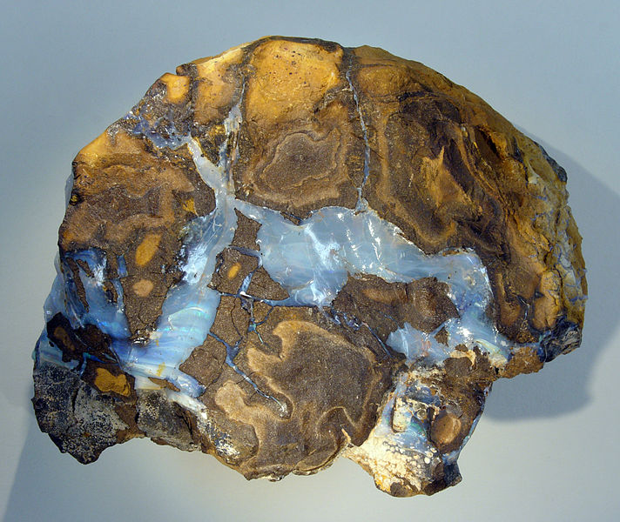
Vývoj nerostů
Krystalované nerosty
  Okem patrné krystalové tvary
Krystalické nerosty
  Drobné nedokonalé krystaly
Beztvaré nerosty (amorfní)
  Nevytvářejí ani drobné krystaly
Opál – beztvarý nerost

Slide 7
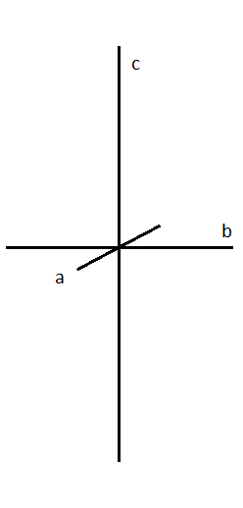
Krystal
Geometrické těleso
Zákonitá vnitřní stavba a určitá souměrnost:
  Rovina souměrnosti
  Osa souměrnosti
  Střed souměrnosti
  Osní kříž
Osní kříž - soustava kosočtverečná

Slide 8
Krystalové soustavy
Každou soustavu určuje typ osního kříže
  Trojklonná soustava
  Jednoklonná soustava
  Kosočtverečná soustava
  Čtverečná soustava
  Krychlová soustava
  Šesterečná soustava
  Klencová soustava

Slide 9
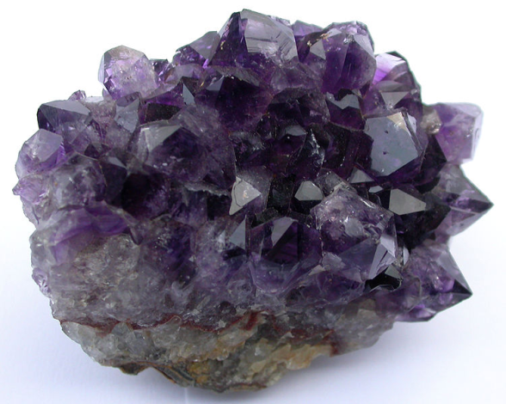
Krystalizace nerostů
Vznik krystalových tvarů
  Vznikají z tavenin, roztoků, plynů
  Pomalá krystalizace a dostatek prostoru
    dobře vyvinuté krystaly
  Rychlá krystalizace a nedostatek prostoru
    malé nedokonalé krystaly
Co je krystalová drúza?
Drúza ametystu

Slide 10
Vnitřní stavba krystalů
Krystalová mřížka = uspořádání stavebních částic
Udává:
  Krystalový tvar
  Fyzikální vlastnosti nerostu
Krystalová mřížka diamantu a tuhy
Porovnej krystalovou mřížku diamantu a tuhy.

Slide 11
Použité zdroje
Quartz Brésil.jpg. In: Wikipedia: the free encyclopedia [online]. San Francisco (CA): Wikimedia Foundation, 2001-, 3. 12. 2012, 07:50 [cit. 2013-01-07]. Dostupné z: http://cs.wikipedia.org/wiki/Soubor:Quartz_Br%C3%A9sil.jpg
Halite J1.jpg. In: Wikipedia: the free encyclopedia [online]. San Francisco (CA): Wikimedia Foundation, 2001-, 1. 10. 2011, 08:25 [cit. 2013-01-07]. Dostupné z: http://commons.wikimedia.org/wiki/File:Halite_J1.jpg?uselang=cs
Gneiss.jpg. In: Wikipedia: the free encyclopedia [online]. San Francisco (CA): Wikimedia Foundation, 2001-, 20. 4. 2005, 20:18 [cit. 2013-01-07]. Dostupné z: http://commons.wikimedia.org/wiki/File:Gneiss.jpg?uselang=cs
Allotropy arabic.jpg. In: Wikipedia: the free encyclopedia [online]. San Francisco (CA): Wikimedia Foundation, 2001-, 9. 8. 2005, 14:54 [cit. 2013-01-07]. Dostupné z: http://commons.wikimedia.org/wiki/File:Allotropy_arabic.jpg?uselang=cs
Amethyst Druse.jpg. In: Wikipedia: the free encyclopedia [online]. San Francisco (CA): Wikimedia Foundation, 2001-, 26. 12. 2006, 23:51 [cit. 2013-01-07]. Dostupné z: http://commons.wikimedia.org/wiki/File:Amethyst_Druse.jpg?uselang=cs
Opal-rock hg.jpg. In: Wikipedia: the free encyclopedia [online]. San Francisco (CA): Wikimedia Foundation, 2001-, 18. 1. 2008, 17:42 [cit. 2013-01-08]. Dostupné z: http://commons.wikimedia.org/wiki/File:Opal-rock_hg.jpg?uselang=cs
Osní kříž vlastní tvorba

